Slide 1
도 로 기 하 구 조 설 계
토공량 계산법
더 이상 내려 갈 곳 없는 조
20526398 유 승 룡
20525836 장 호 범
20726266 이 종 민
20925928 김 진 우

Slide 2
목 차
토 공 량 계 산 방 법
토 량 계 산 표
누 가 토 량 곡 선
횡 단 면 도

Slide 3


토 공 량 계 산 법

Slide 4
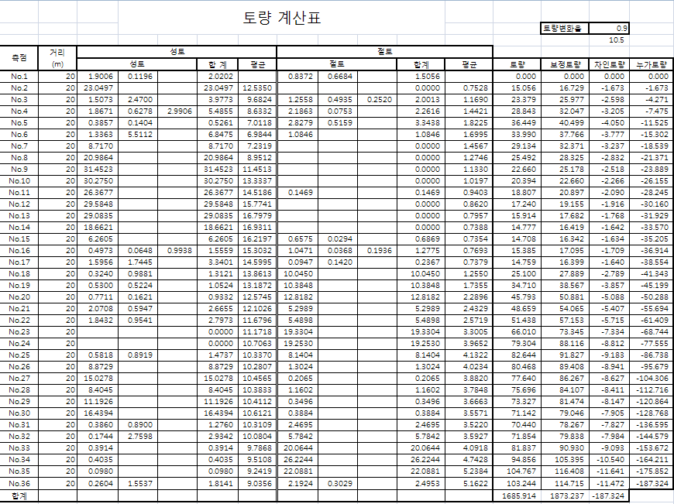
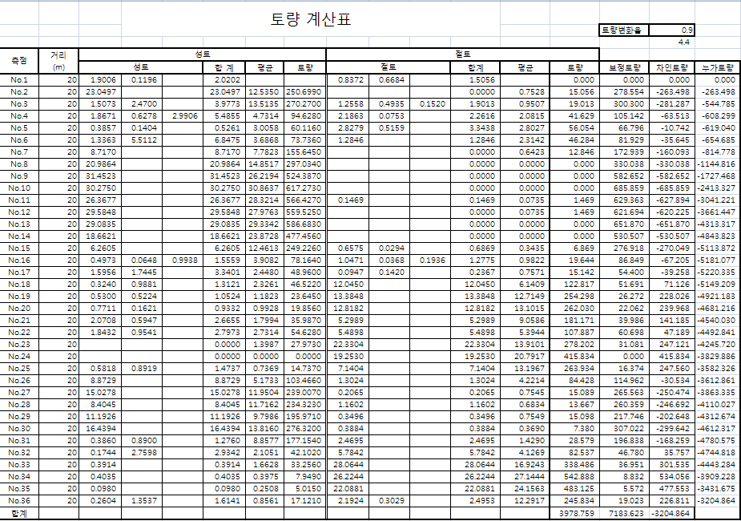
토 량 계 산표

Slide 5
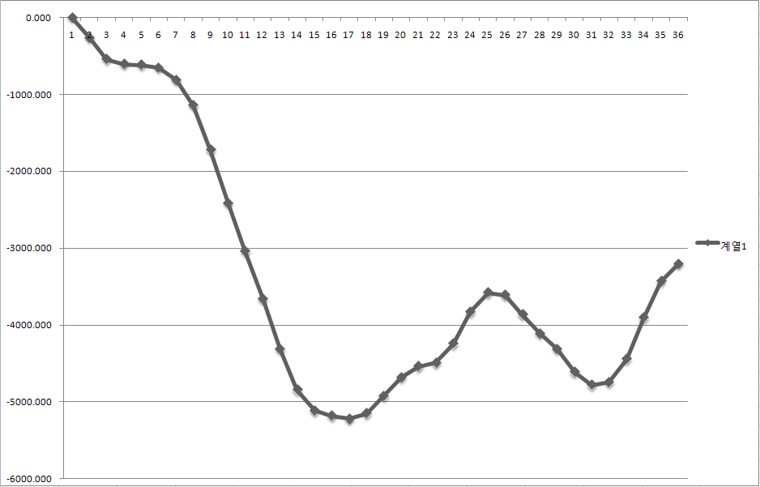
누 가 토 량 곡 선

Slide 6
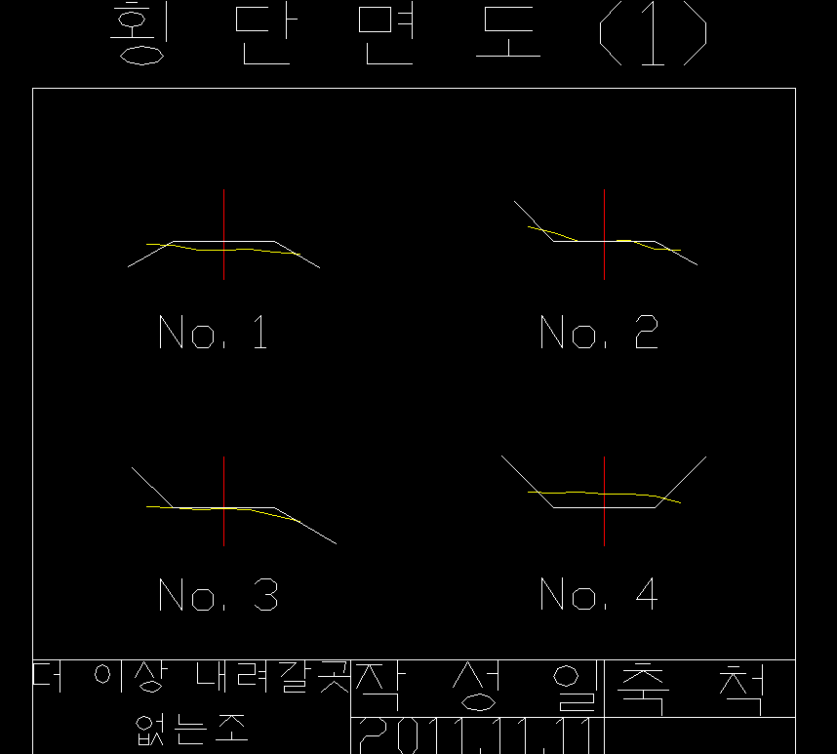
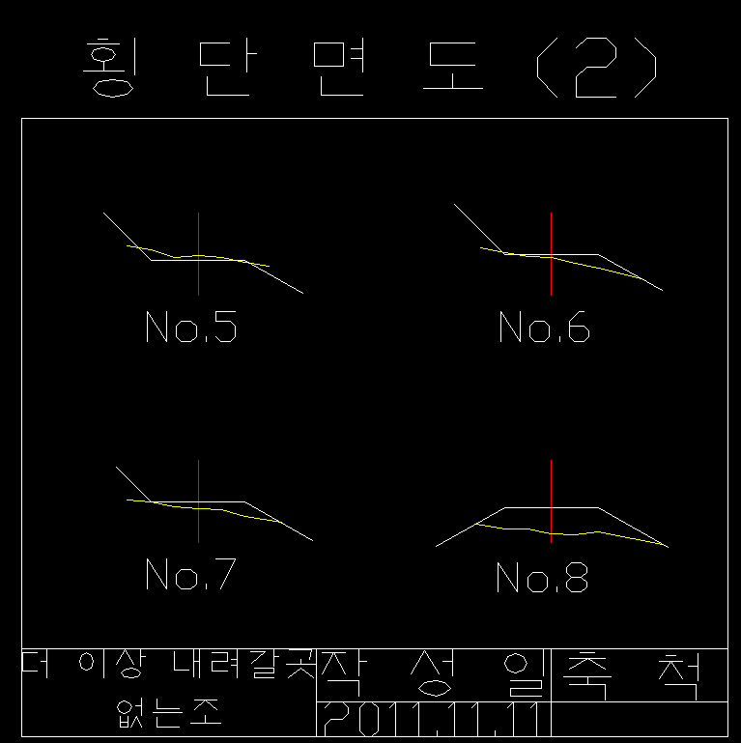
횡 단 면 도

Slide 7
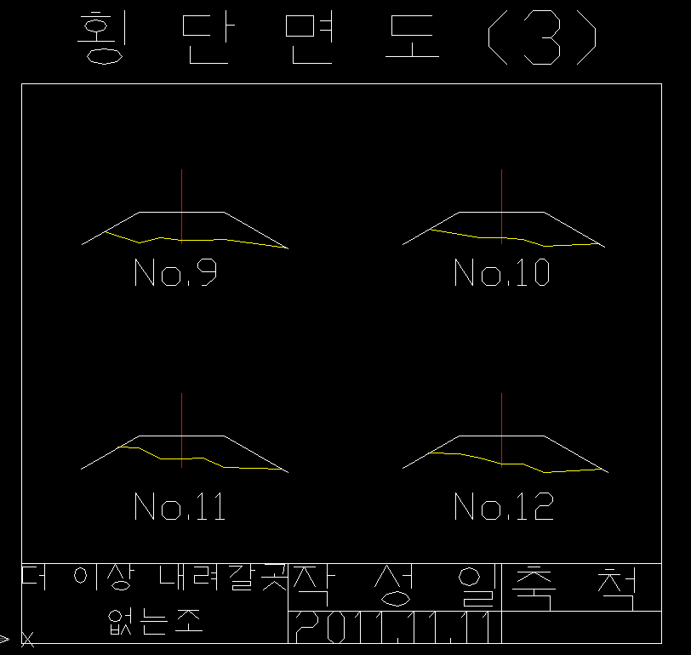
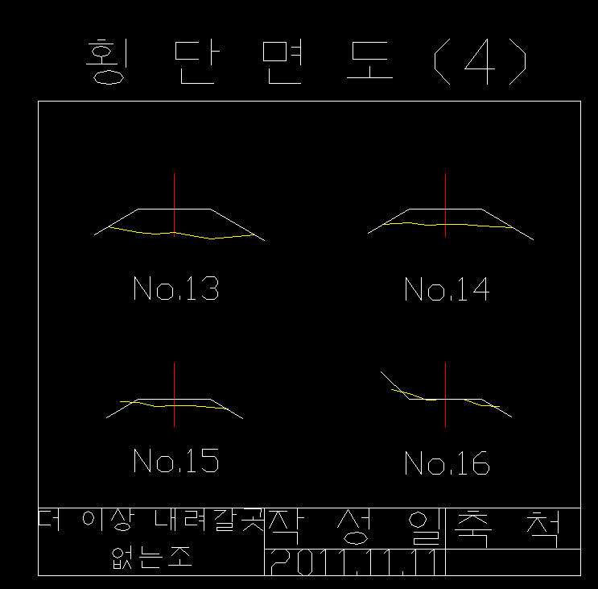
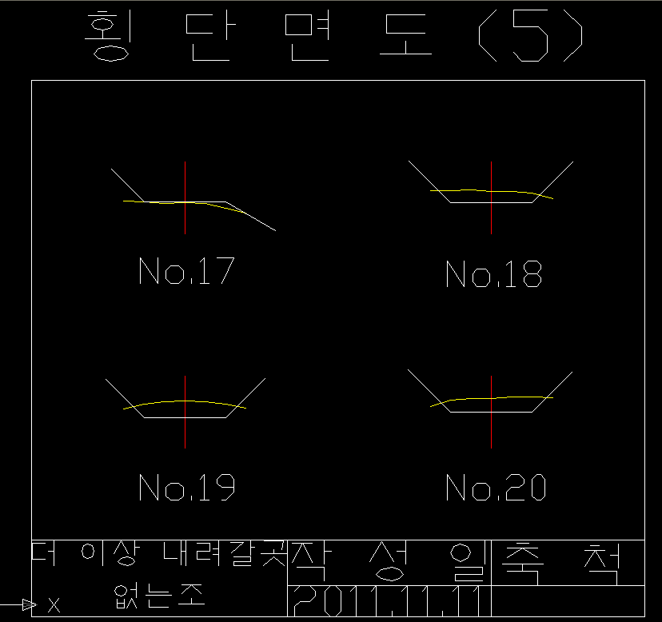
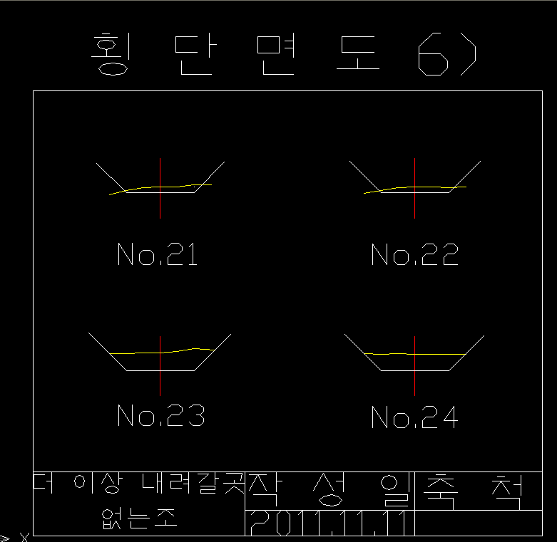

Slide 8
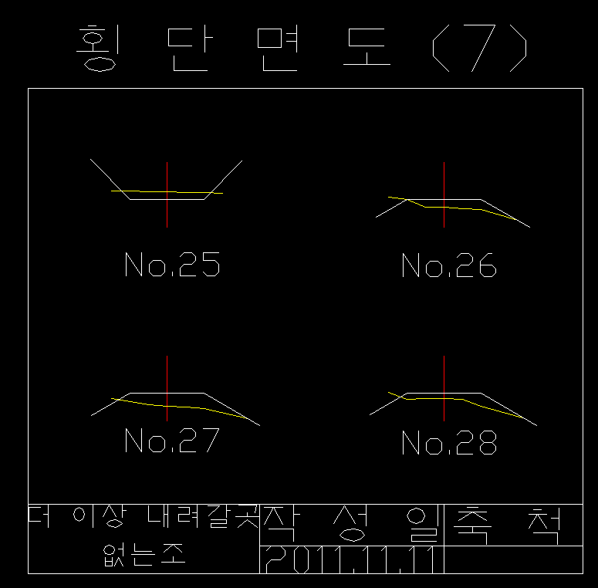
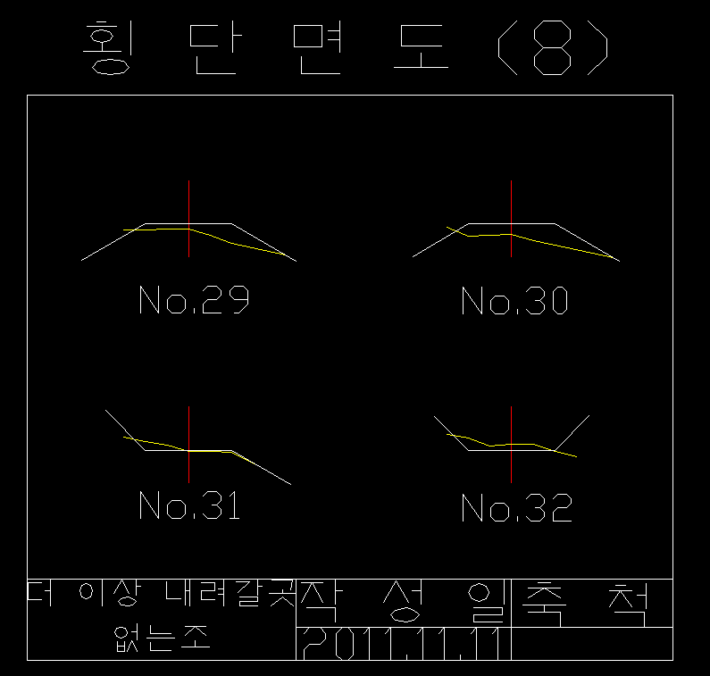
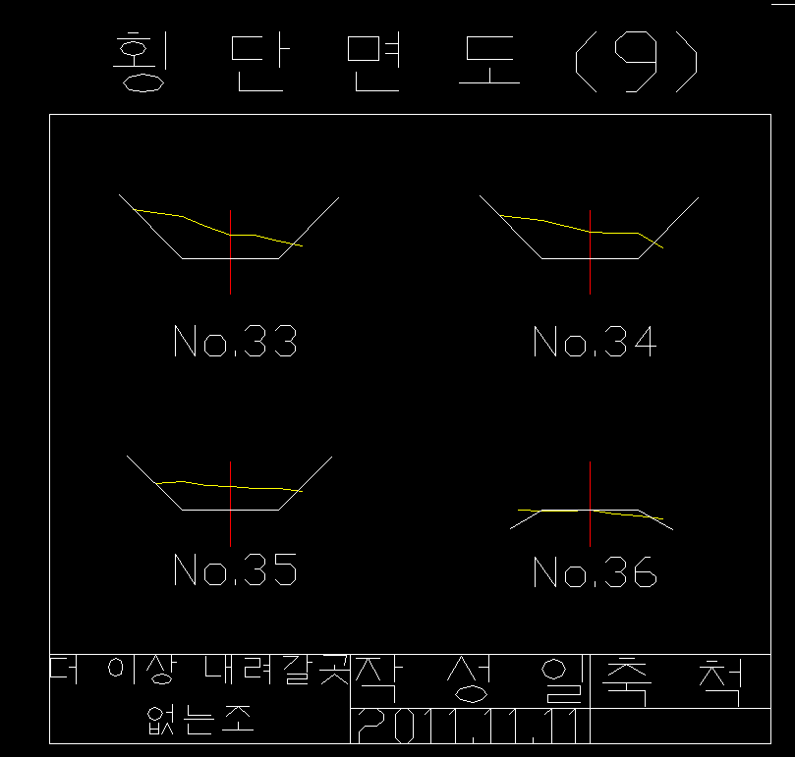

Slide 9
질의&응답

